Slide 1
18 things mentally strong people do!

Slide 2
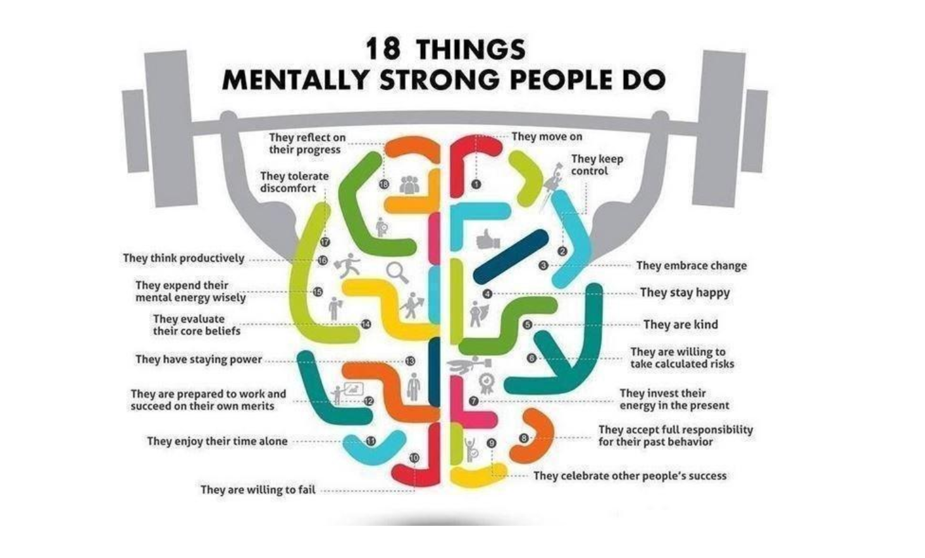

Slide 3
Ontdek de 18 mentale krachten
Vertaal de 18 genoemde items.
Nadat je ze alle 18 vertaalt hebt, geef je aan welke van jou tot toepassing zijn.
Zoek twee of drie items uit om verder te onderzoeken.
Zoek een per gekozen item een situatie uit waarin je dit gaat uitproberen.
Beschrijf deze situaties met de gezochte items en vertel deze aan de klas.

